Slide 1

শুভেচ্ছা
সবাইকে

Slide 2
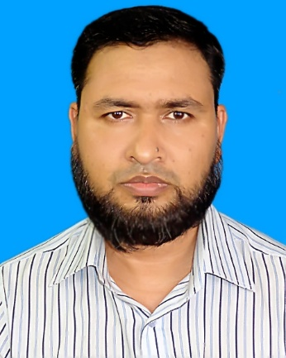
শিক্ষক পরিচিতি
মোঃমোখলেছুর রহমান
সহকারি শিক্ষক
তিওরকুড়ি সরকারি প্রাথমিক বিদ্যালয়
দুর্গাপুর, রাজশাহী।

Slide 3

পাঠ পরিচিতি
বিষয়ঃ বাংলাদেশ ও বিশ্বপরিচয়
শ্রেণিঃ তৃতীয়
পাঠ শিরোনামঃ আমাদের ইতিহাস ও সংস্কৃতি
পাঠঃ নববর্ষ ও অন্যান্য উৎসব
সময়ঃ ৩৫ মিনিট
তারিখঃ ০২/০৩/২০২০খ্রিঃ

Slide 4
শিখনফল
১৫.৪.১ বাংলাদেশের সামাজিক উৎসবগুলোর (পহেলা বৈশাখ, পৌষ মেলা, নবান্ন ) সম্পর্কে বলতে পারবে।
১৫.৪.২ বাঙ্গালির বিভিন্ন সামাজিক অনুষ্ঠানে অংশ গ্রহণ করবে।

Slide 5
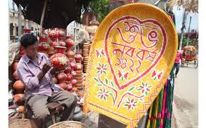
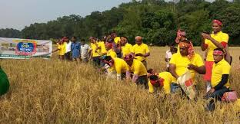
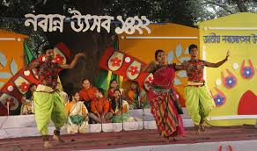
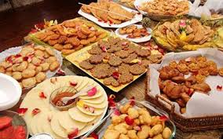
ছবিতে কি দেখছো?
নকশাঁ করা
ধান কাটা
নাচ
পিঠা

Slide 6
আজকের পাঠ
নববর্ষ ও অন্যান্য উৎসব

Slide 7
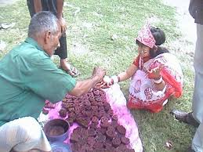
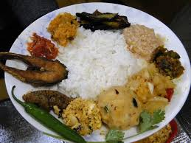
পহেলা বৈশাখে নববর্ষের উৎসব

Slide 8
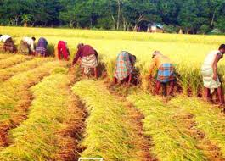
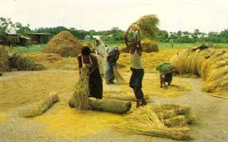
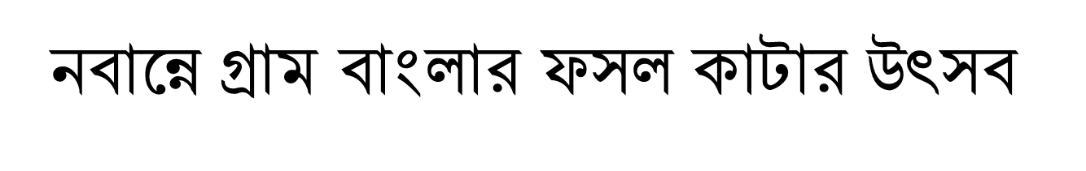

Slide 9
পৌষ মাসের শীতের নানা ধরনের পিঠার আয়োজন ও পৌষমেলার উৎসব

Slide 10
উৎসব
পহেলা বৈশাখ
নবান্ন
পৌষ মেলা
এই ৩ টি বাঙ্গালিদের সামাজিক উৎসব

Slide 11

তোমাদের বইয়ের ৬৬ পৃষ্ঠা বের করো
সবাই নিরবে পড়

Slide 12
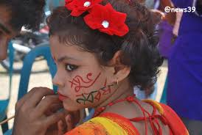
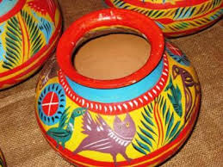
পহেলা বৈশাখের উৎসবে রঙ মেখে সং সেজে,নকশাঁ করা পাতিল,,ইলিশসহ নানা ধরনের খাবার আয়োজন করা হয়।

Slide 13
নিচের ছক থেকে বের করে বলি, কোনটা আমাদের সামাজিক উৎসব ।
পহেলা বৈশাখ, বিজয় দিবস, নবান্ন উৎসব , শহীদ দিবস, পৌষমেলা
উত্তরঃ পহেলা বৈশাখ, নবান্ন উৎসব ,পৌষমেলা

Slide 14
বাম পাশের বাক্যগুলোর সাথে ডান পাশের বাক্যগুলো মিল কর।
ক.বাংলা নববর্ষে বিভিন্ন স্থানে
খ.পৌষমেলা একটি
গ্রাম বাংলার উৎসব।
মেলা বসে ।

Slide 15
প্রশ্ন উত্তরের মাধ্যমে
১. প্রশ্ন- বাংলা নববর্ষ আমরা কোন তারিখে উদযাপন করি?
উত্তরঃ পহেলা বৈশাখ ।
২. প্রশ্ন- নবান্ন কি ধরনের উৎসব ?
উত্তরঃ ফসল কাটার উৎসব।

Slide 16
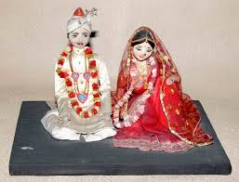
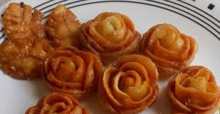
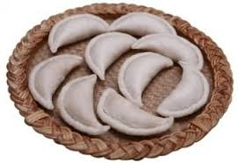
দলীয় কাজ
ক-দল
১। কয়েকটি সামাজিক উৎসবের নাম বল।
পহেলা বৈশাখ,বিবাহ,পৌষমেলা, ফসল কাটার উৎসব
খ -দল
১। কয়েকটি শীতের পিঠার নাম বল ।
পুলি ,ভাপা,চিতই পিঠা

Slide 17
মূল্যায়ন
১. প্রশ্ন- কয়েকটি নবান্ন উৎসবের নাম বল?
উত্তরঃ ফসল কাটার উৎসব, পিঠা তৈরি উৎসব, নাচ-গানের উৎসব ।

Slide 18
বাড়ির কাজ
তোমাদের নিজের এলাকায় উদযাপিত এই সামাজিক উৎসবগুলোর যে কোন একটি সম্পর্কে পাঁচটি বাক্য লিখে নিয়ে আসবে।

Slide 19
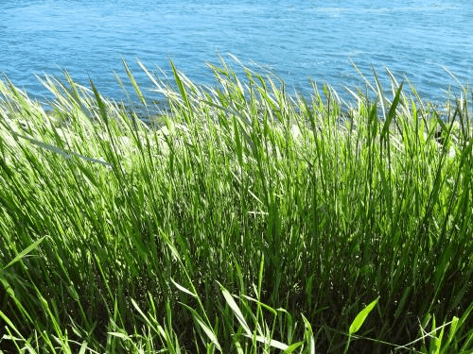
ধন্যবাদ
আগামীকাল দেখা হবে
আল্লাহ হাফেজ

